Slide 1
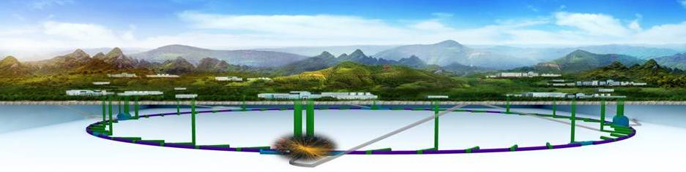
“国家重点实验室年会”
环形正负电子对撞机概念设计-预研究
娄辛丑
中科院高能物理研究所
CEPC Study Group

Slide 2
主要内容
环形正负电子对撞机（CEPC）
简介、发展
概念设计报告
CEPC 探测器预研究
小结

Slide 3
环形正负电子对撞机（CEPC）
简介、发展

Slide 4
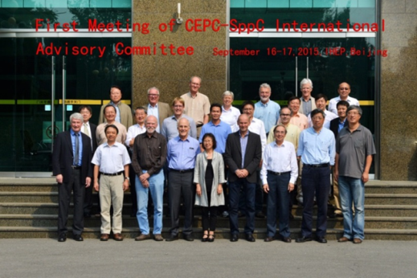
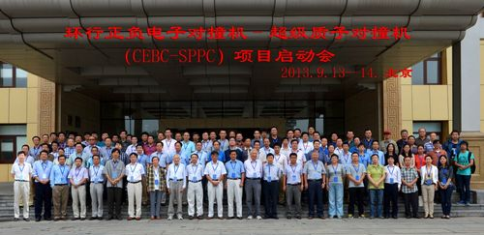
高能环形正负电子对撞机组织
指导委员会
王贻芳(高能所),娄辛丑(高能所),高原宁(清华), 秦庆(高能所),高杰(高能所),杨海军(上海交大),刘建北(中国科大),金山(高能所),何红建(清华),冒亚军(北大),许怒(华中师大),周为仁(费米), …
国际顾问委员会
Young-Kee Kim等24名
著名科学家、技术专家和管理专家
合作机构委员会
高原宁(清华）
高杰(高能所)
自2013年
9月以来
项目负责人
娄辛丑(高能所)
秦庆(高能所)
许怒(华中师大）
加速器：CSNS,BAPS,BEPCII,ADS的人员，国际合作
物理：LHC、BEPCII、JUNO的人员，国际合作
理论
何红建(交大)
曹庆红（北大）
马建平(理论所)
何小刚(上交大)
加速器
秦庆(高能所)
高杰(高能所)
唐靖宇(高能所)
探测器
JoaoCosta(高能所）
金山(南京大学)
高原宁(北大)

Slide 5
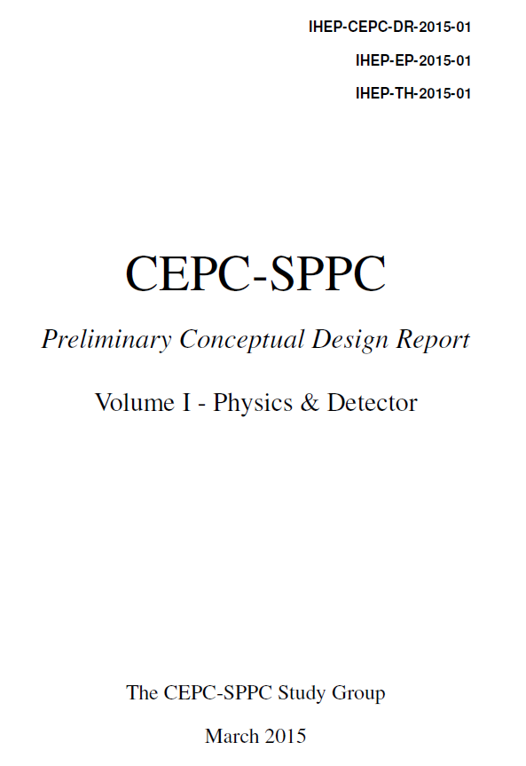
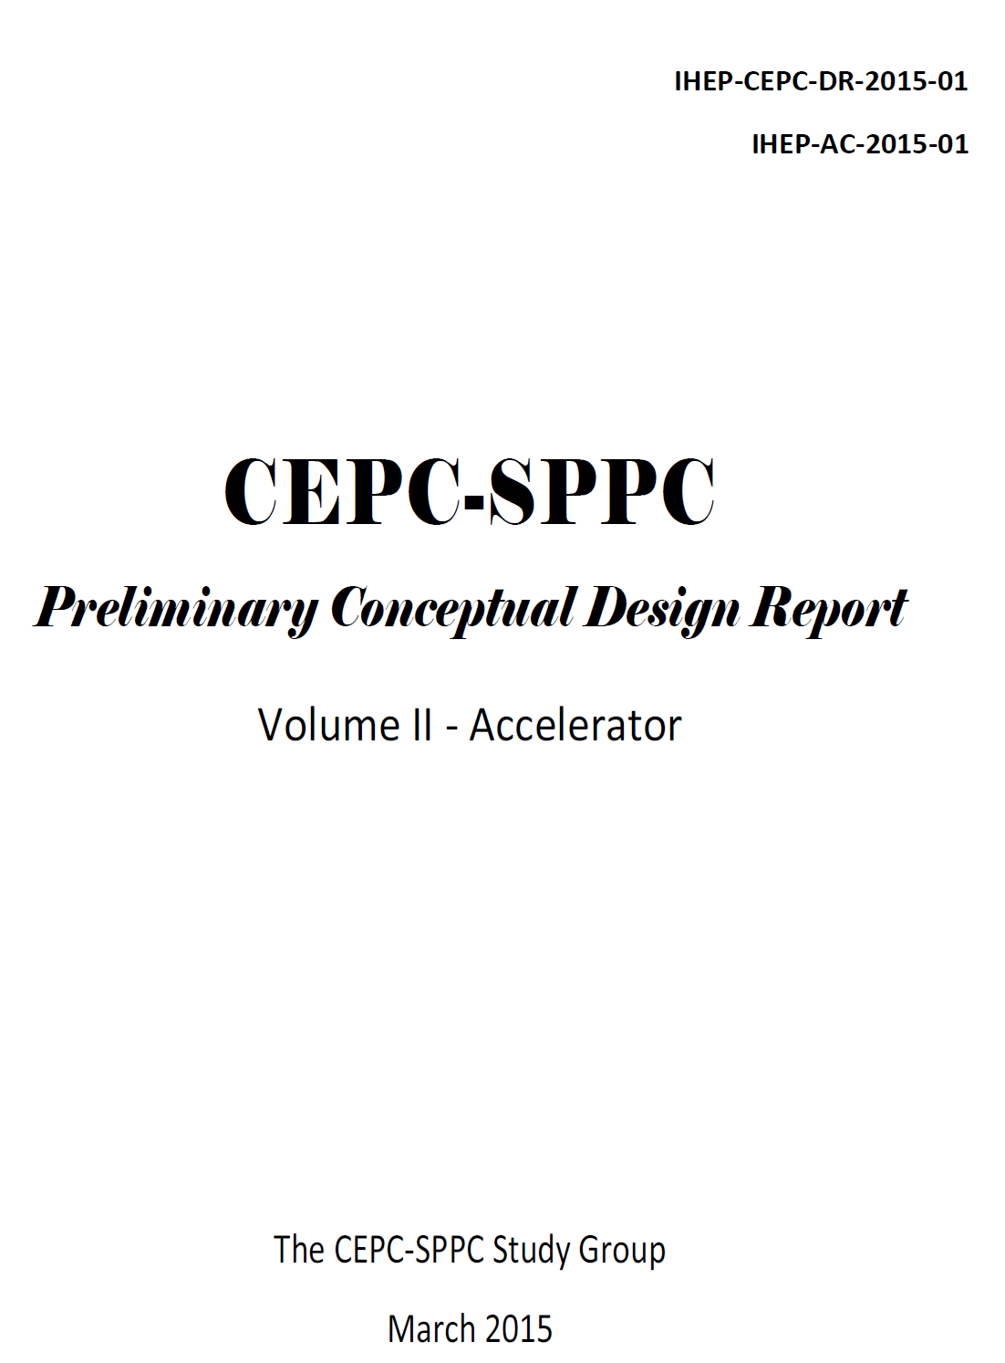
初步概念设计 涵盖科学目标、加速器和探测器、初步地质调查、需求分析和隧道及辅助设施
http://cepc.ihep.ac.cn/preCDR/volume.html
403 pages, 19 个国家/地区
480 authors
328 pages, 13个国家/地区300 authors
没有不可逾越的障碍

Slide 6
环形正负电子对撞机（CEPC）
概念设计报告（CDR）完成

Slide 7
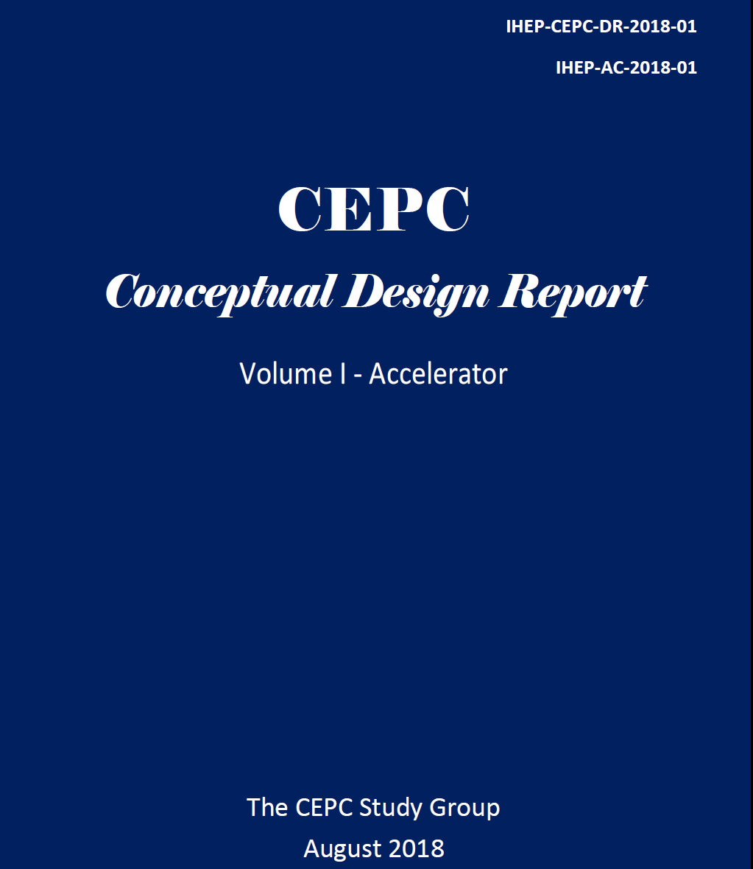
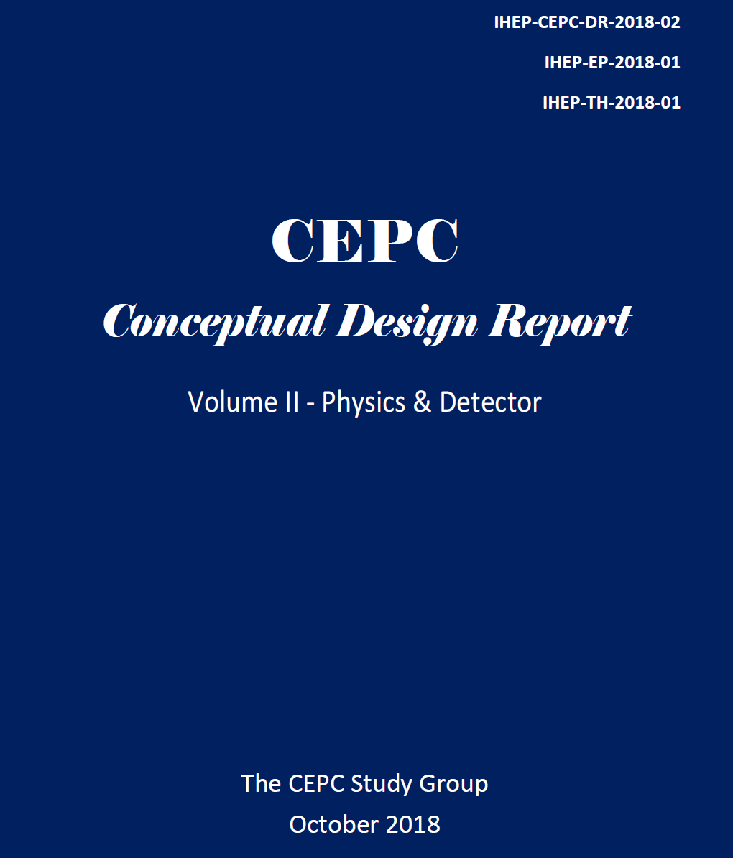
CDR Volumes 1 (Accelerator) and 2 (Physics-Detector) , are published
http://cepc.ihep.ac.cn/

Slide 8
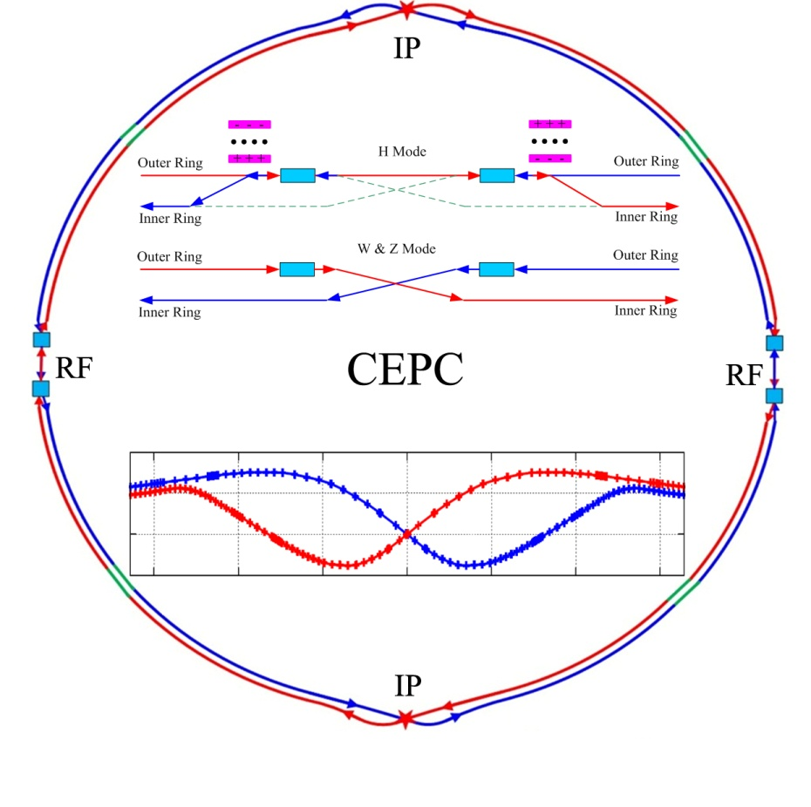
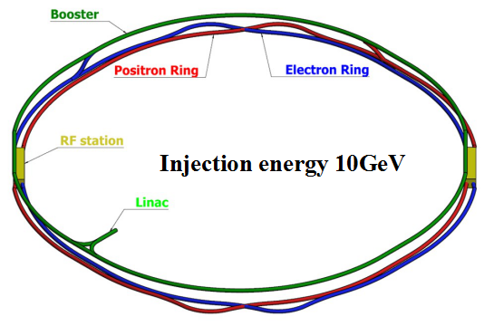
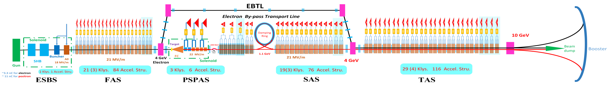
CEPC 概念设计报告布局
CEPC 对撞环 (周长100公里)
CEPC 增强器 (周长100公里)
CEPC 直线加速器注入器 (1.2公里, 能量：10GeV)

Slide 9
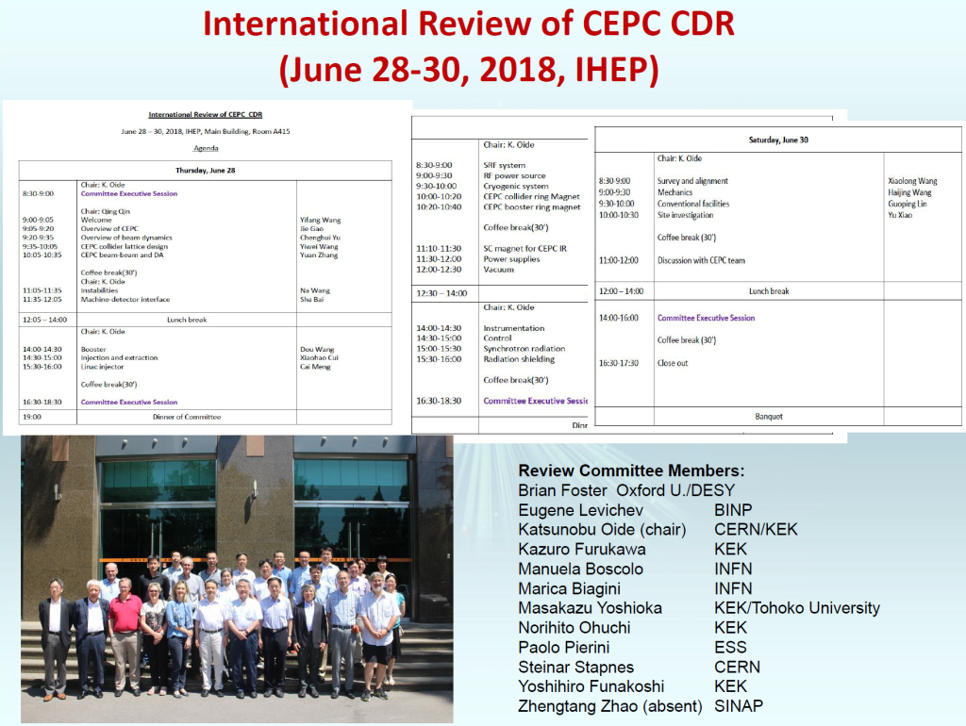
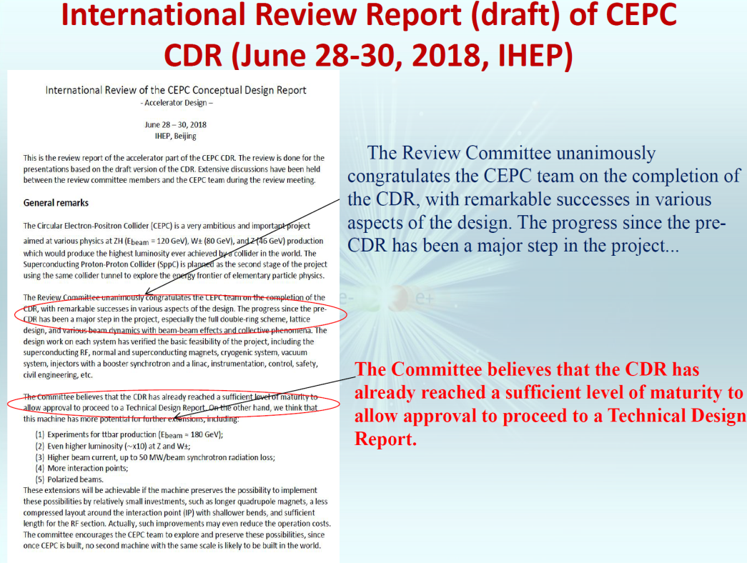
CEPC Performance
double ring baseline design (30MW/beam)
switchable between H and Z/W w/o
hardware change (magnet switch)
use half SRF for Z and W
can be optimized for Z with 2T detector
Lumi. | Higgs | W | Z | Z(2T)
×10³⁴ | 2.93 | 11.5 | 16.6 | 32.1
Luminosities exceeded those in the preCDR
J Gao
J Gao

Slide 10
K_{inv}~0.3%
Joao Guimaraes
10
Notes:
4/22/2019
10
10

Slide 11
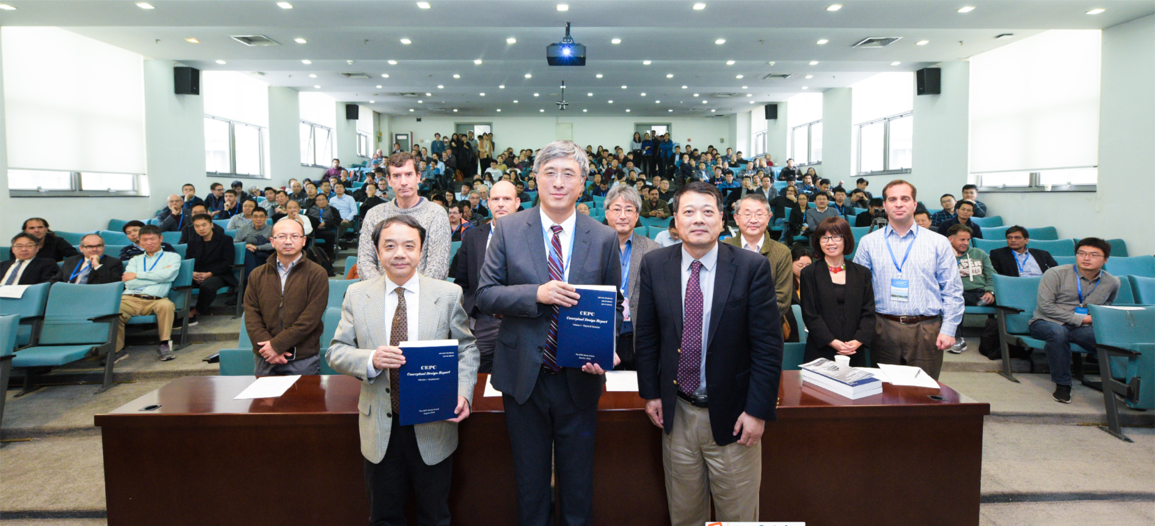
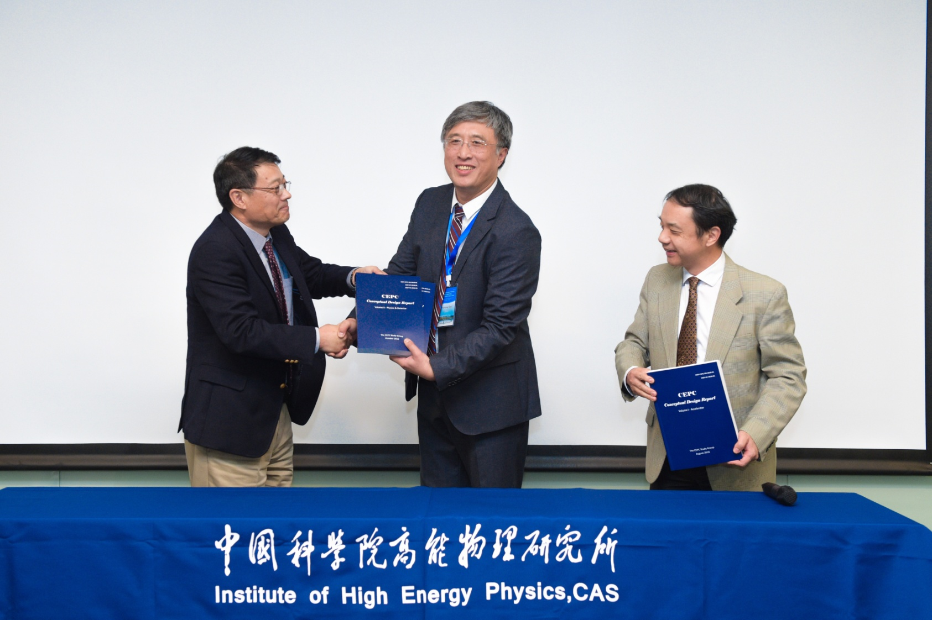
CEPC CDR （2016-2018）
环形正负电子对撞机（CEPC）设计正式发布
CEPC团队正式提交CDR给所长（指委会主席），机构委员会主席
11
Notes:
4/22/2019
11
11

Slide 12
CEPC CDR （2016-2018）
Joao Guimaraes
12
Notes:
4/22/2019
12
12

Slide 13
CEPC CDR
Joao Guimaraes
13
Notes:
4/22/2019
13
13

Slide 14
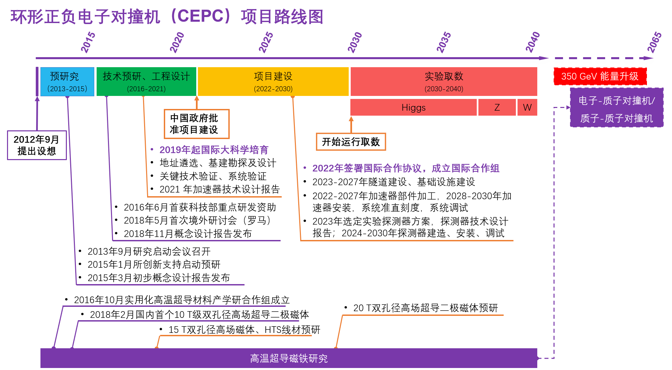
14
Notes:
4/22/2019
14
14

Slide 15
环形正负电子对撞机（CEPC）
探测器预研究
高能所自主经费 ，千人计划经费（2014-18, 已完成）
国家重点实验室经费支持
科技部重点研发I （2016 - 2021）
科技部重点研发I I（2018 - 2023）
基金委探测器技术、物理模拟等
万人计划工作室，卓越中心
……
大量的预研究工作在开展，这里
仅仅给出几个例子。

Slide 17
pixel vertex detector
Low mass budget
High spatial resolution
Close to IP
Cooling
……

Slide 18
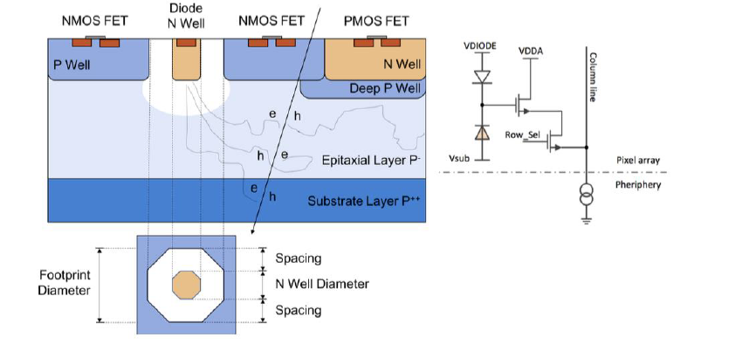
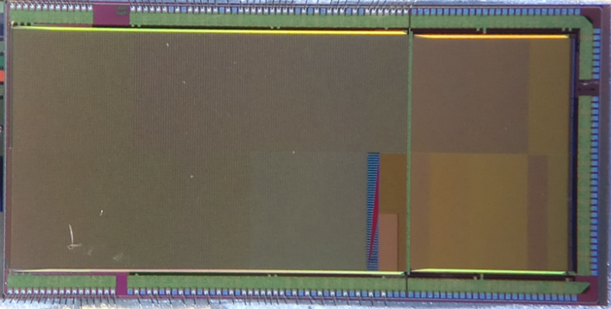
JadePix-1 CMOS硅像素传感器
重点实验室和所创新经费支持
CEPC顶点探测器首个原型样片，基于TJ 0.18 μm CIS工艺。完整的设计、实验室放射源测试、束流测试和辐照测试流程。
切入点：从零开始，熟悉工艺，锻炼队伍。为后续芯片研发累积经验。
2015年底流片，2016-2017年测试系统研制和调试，2017-2018年陆续完成放射源测试、束流测试和辐照测试。
主要国际合作：法国斯特拉斯堡（IPHC），流片共享、测试系统
重点研究电极几何对电荷收集影响
7.88 mm
Pixel size:
33×33 μm²
Pixel size:
16×16 μm²
3.8 mm
漫长的过程

Slide 19
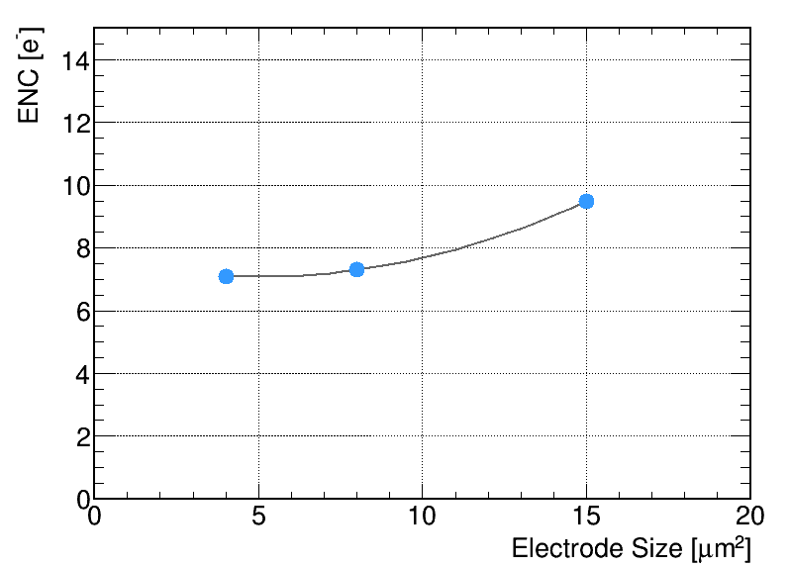
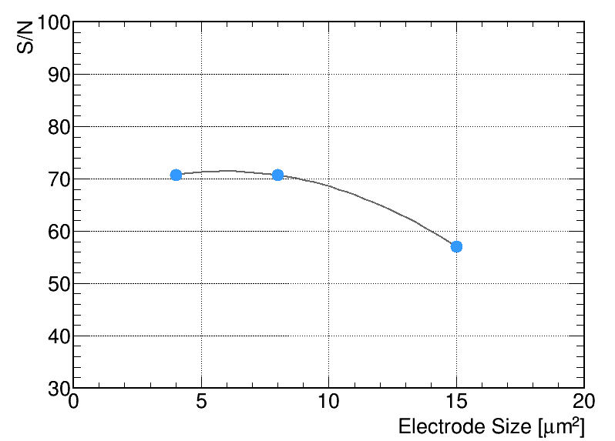
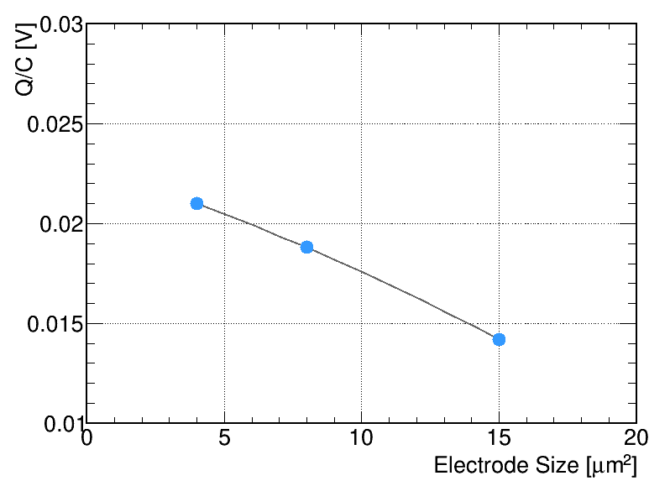
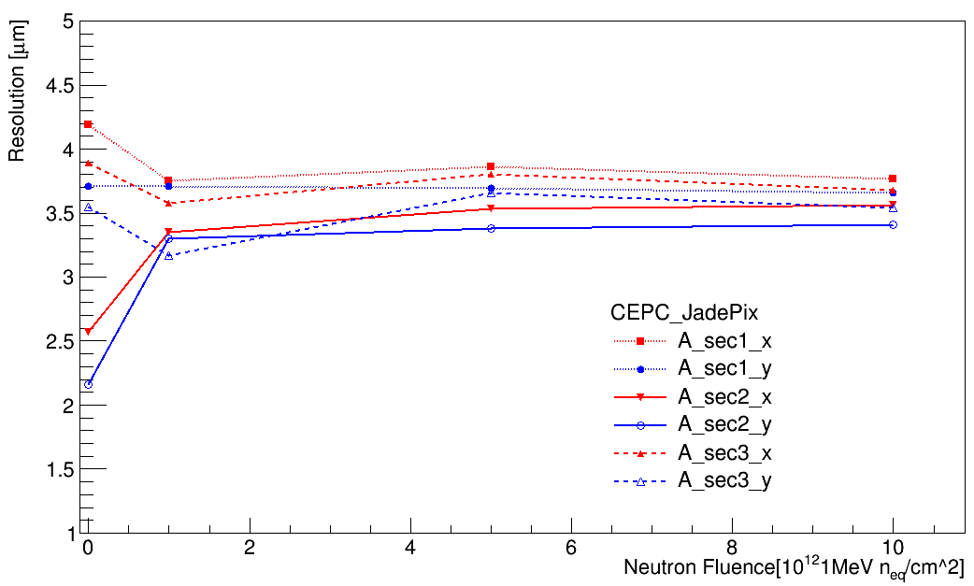
JadePix-1 主要测试结果
噪声
信噪比
电荷-电容比
辐照前后分辨率变化
设计文章NIMA，放射源测试结果文章已经被RDTM接受，束流测试和辐照测试结果正在整理准备投稿期刊。
会议报告：HSTD10、PIXEL2018 + CEPC工作组会议、核电子学年会等
未来计划：收尾测试工作，拓展CMOS传感器辐照损伤机理研究。

Slide 20
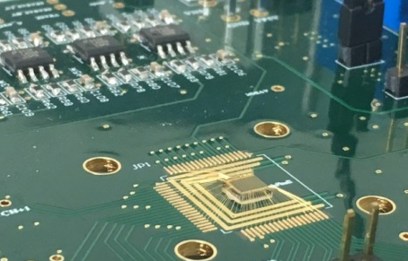
JadePix-2
高能所所创新、重点研发计划、自然科学基金
增加芯片内读出电子学，验证不同单端或差分放大电路，像素尺寸：22×22 μm²；仍采用Rolling Shutter 方式读出， LVDS传输（160 MHz，串并转换等）
研究关键：简单电极过渡到复杂芯片
主要噪声（ENC）测试结果：
  单端放大：11 e⁻ （随机噪声），29 e⁻ （固定模式噪声）
  差分放大：11 e⁻ （随机噪声），29 e⁻ （固定模式噪声）
芯片阵列布局
会议报告：HSTD10、PIXEL2018 + CEPC工作组会议、核电子学年会等
国际合作：法国斯特拉斯堡（IPHC），流片共享、LVDS电路等
未来计划：完成现有测试，改进芯片设计（JadePix3），实现分辨率3~5微米

Slide 21
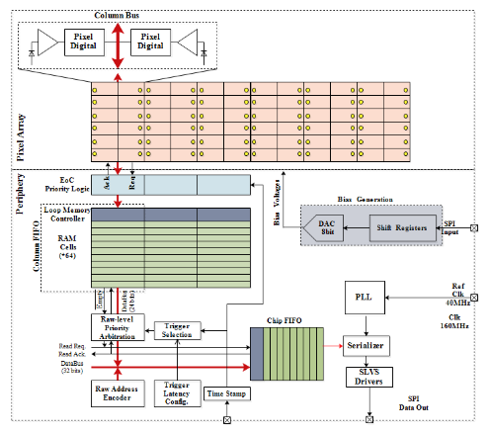
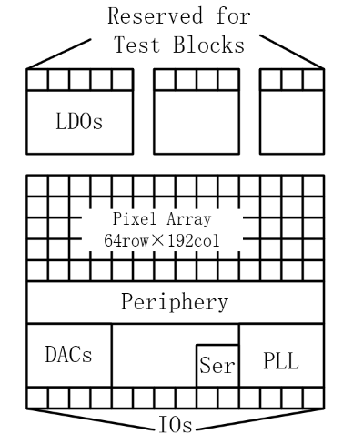
JadePix-4
重点研发计划
研究切入点：针对科技部项目二期要求，采用Column Drained读出，两级FIFO结构，触发读出，逐渐过渡到全尺寸芯片。
国际合作：西班牙巴塞罗那等，数字电路设计，流片提交
会议报告：CEPC工作组会议等
未来计划：实现科技部指标3微米及抗辐照剂量1 Mrad。全尺寸芯片，快速达峰时间、低功耗等。
5月中旬MPW，面积5×5 mm2，像素尺寸25×25 μm²

Slide 22
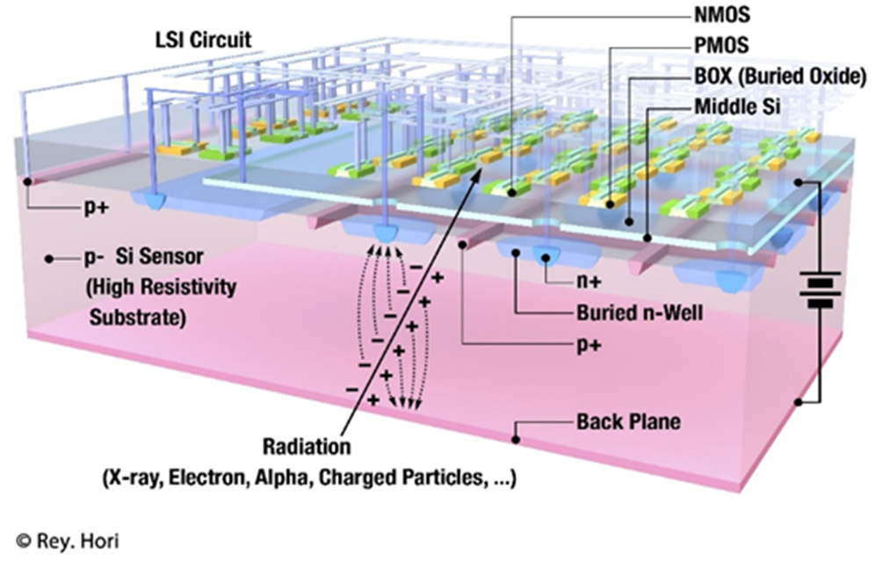
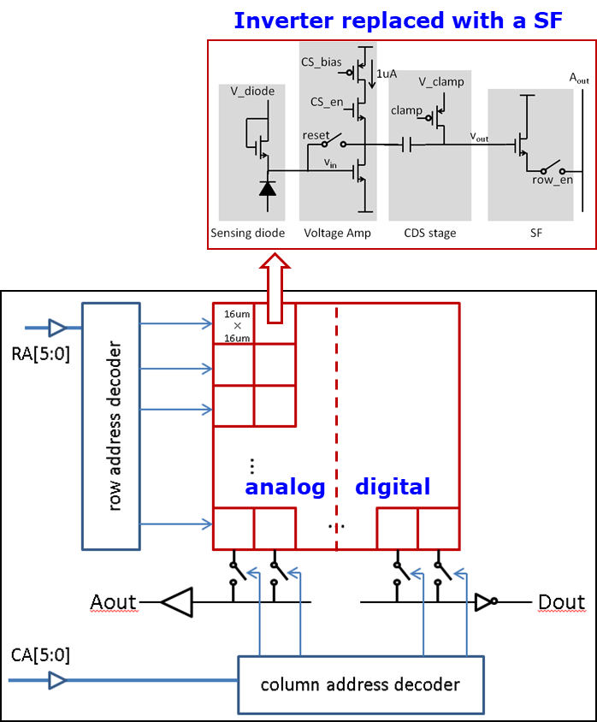
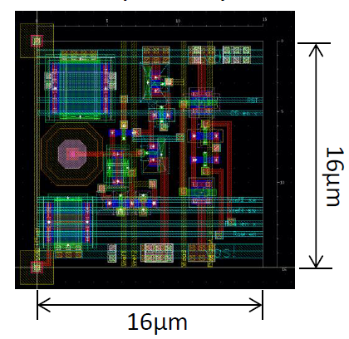
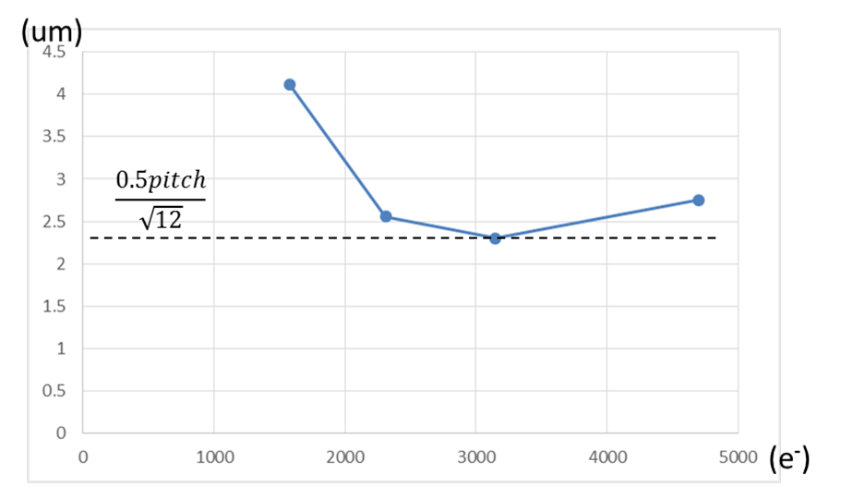
CPV-SOI工艺
重点实验室、自然科学基金经费支持
工艺特点：耗尽型硅探测器，电子学与灵敏区域由热氧化层（BOX）隔离
研究切入点：大信号、低电容，制作小像素尺寸的硅探测器
CPV2：像素尺寸16×16 μm²，Rolling Shutter读出；测试结果：随机噪声6e⁻，固定模式噪声114 e⁻
单点分辨率~2.3 μm
会议报告：HSTD10/11 + CEPC工作组会议等
国际合作：日本KEK，设计与流片
未来计划：改进设计（抑制噪声），3D集成

Slide 23
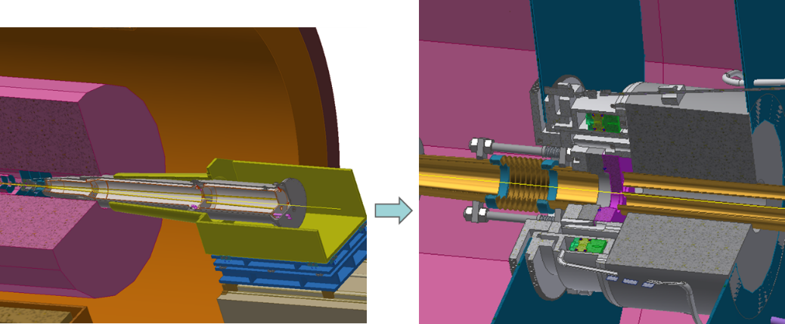
加速器-探测器接口
暂无经费支持
加速器与探测器接口问题繁杂，但直接关系到最终加速器和探测器能否正常运行，优化性能 – 与加速器合作
重点研究及未来计划：对撞去布局优化、束流本底以及安装流程
Beamstrahlung本底结果发表在CPC，会议报告有ICHEP、FCC Week、CEPC 工作组会议等
国际合作：日本KEK（SuperKEKB/Belle II本底研究，机械安装流程），美国SLAC（对撞区设计）
同步辐射光
安装流程

Slide 24
TPC
High rate at the Z pole
Ion back flow
Calibration
Stability
……

Slide 25
TPC探测器可行性问题及研究
>10000 trains
IP
  TPC作为径迹探测器的优势:
  低物质量
  高位置分辨率：100um@sigma
  高磁场下运行：3 Tesla
  粒子鉴别能力dE/dx：<4%@5GeV/e
  模块化读出
  存在的问题:
  面向Z物理目标高计数率时，存在的连续正离子反馈问题，无法采用门控的方式无法清除正离子
  包括本底时的性能模拟及优化设计
  有效的连续正离子抑制能力的模块
  模块的低打火率的稳定运行
  有效的径迹判选及在线标定方法，与类似问题下的ALICE TPC比较，采用激光标定的方案可行性及实现方法
  稳定的机械结构实现，保证稳定的漂移电场，应力改变的影响监测
  百万通道读出，需要低功耗的读出电子学系统（<5mW/通道），及两相CO2的冷却方法
Ez
…… trains
Amplification ions from the endplate @CEPC
z
CEPC径迹探测中存在的连续正离子反馈问题
r
1 trains
 | ALICE TPC | CEPC TPC
Maximum readout rate | >50kHz@pp | w.o BG
Gating to reduce ions | No Gating | No Gating
Continuous readout | No trigger | Trigger?
IBF control | Build-in | Build-in
IBF*Gain | <10 | <5
Calibration system | Laser | NEED
类似问题下ALICE 与CEPCTPC的比较
Notes:
25

Slide 26
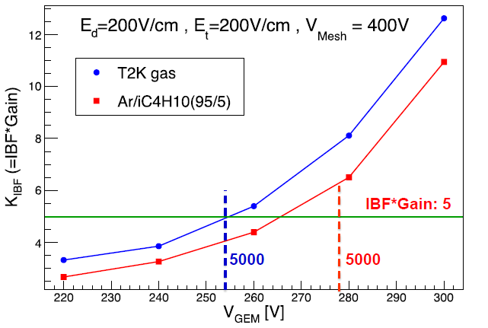
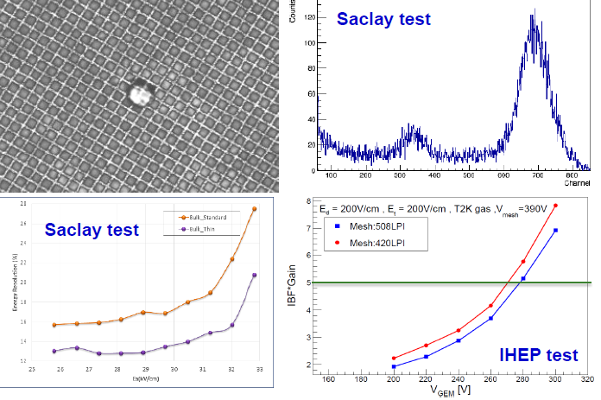
TPC探测器模块研制进展
  TPC读出模块研制目标:
  连续正离子反馈模块主要面向连续结果的对撞束流结构，实现探测器工作同时的正离子反馈抑制控制
  TPC读出模块研制进展:
  连续正离子反馈模块采用GEM+Micromegas复合结构气体探测器
  模拟研究结果评估满足于高计数率的物理探测需求（Z pole run），IBF×Gain<5是基本的物理需求
  与法国Scalay合作研制采用420LPI标准网和508LPI高密网，IBF等性能比较测试
  有效探测器面积：100mm×100mm
  正离子反馈因子：IBF×Gain<5@Gain/5000，508高密探测器同增益下可实现更优化IBF
连续正离子反馈模块IBF×Gain测试结果
发表文章四篇(2018):
  DOI: 10.7498/aps.67.20172618. (2018,SCI)
  DOI: 10.1088/1748-0221/13/04/T04008. (2018,SCI)
  DOI: 10.1142/S2010194518601217, (2018,SCI)
  DOI: 978-981-13-1316-5_20 (2018)
与法国Saclay合作508目Micromegas比较测试
Notes:
26

Slide 27
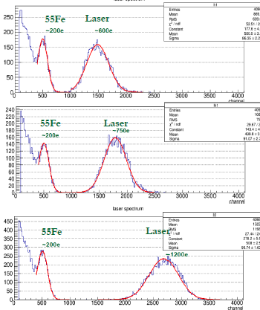
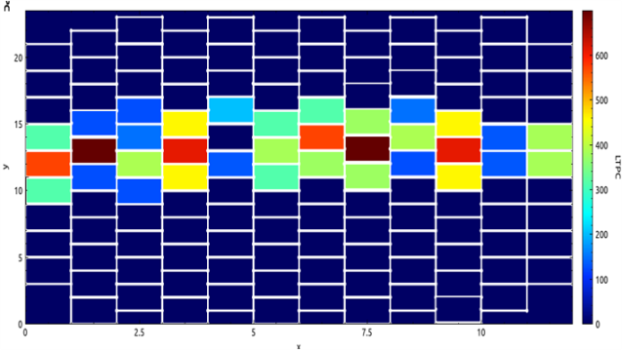
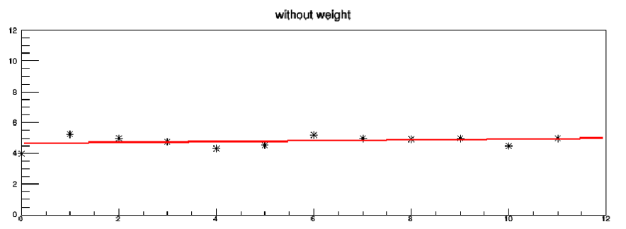
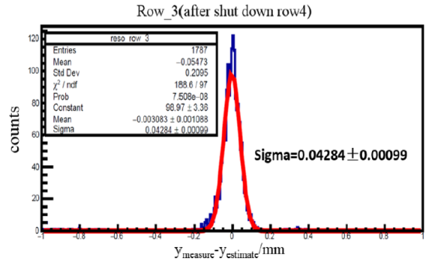
TPC原型机研制进展
  激光标定TPC原型机研制目标 :
  Z pole运行的高计数下，面向100um高位置分辨的探测需求，通过UV laser系统的设计，实验研究评估位置标定方法
  激光标定TPC原型机研制进展:
  在510mm漂移长度上设计不同位置的窄激光束，实现9层漂移距离的速度检测，以及全有效面积上的位置标定
  266nm激光实现正离子反馈时径迹畸变测量分束42束激光@0.85mm×0.85mm
  读出面积：200mm×200mm
  完成了TPC原型机激光关键部件的研制，利用秒级的平行光管，每个激光束的位置精度实现<2分，单束功率涨落<2倍
  完成了标定时间90s的优化测量，测量2小时内激光的指向稳定性<3.5um
  结合20Hz/266nmUV激光，联合探测器、完成调试128路电子学系统、DAQ数据获取系统
  完成了55Fe放射源与不同功率激光束优化测量，验证了原型机关键部件设计参量
激光与55Fe放射源能量优化测试能谱
激光标定系统调装及原型机研制进展
Notes:
27

Slide 28
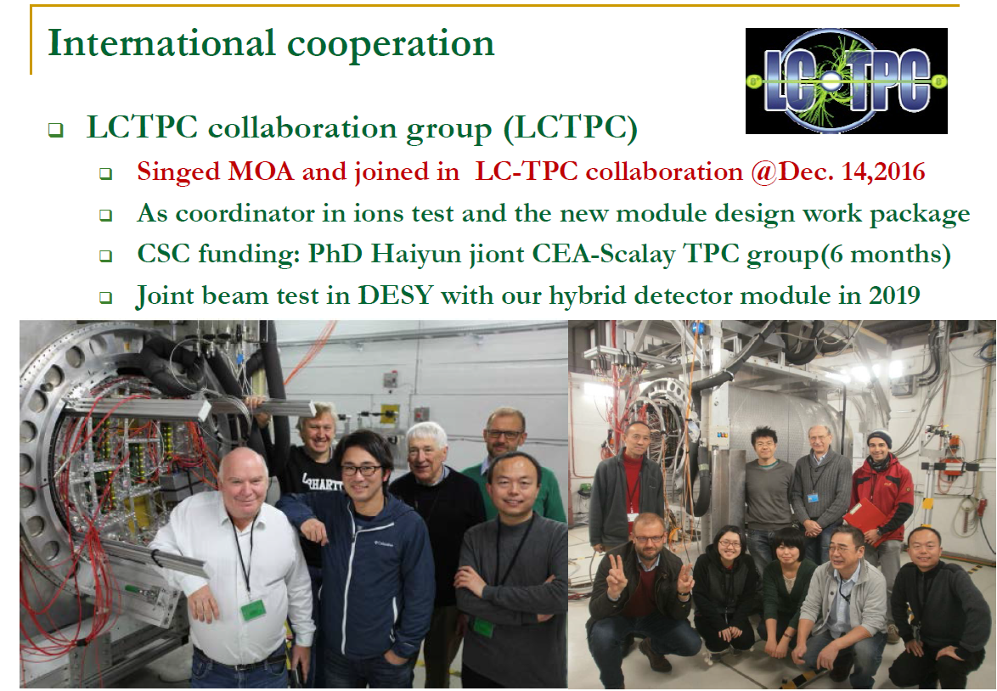
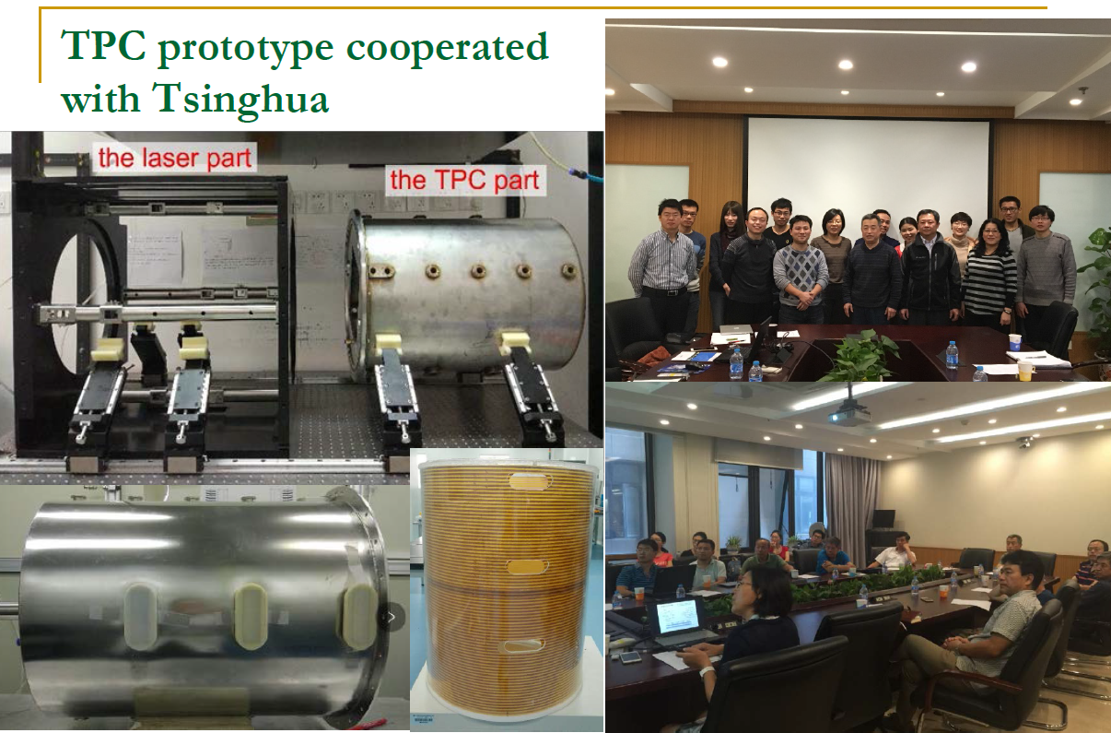
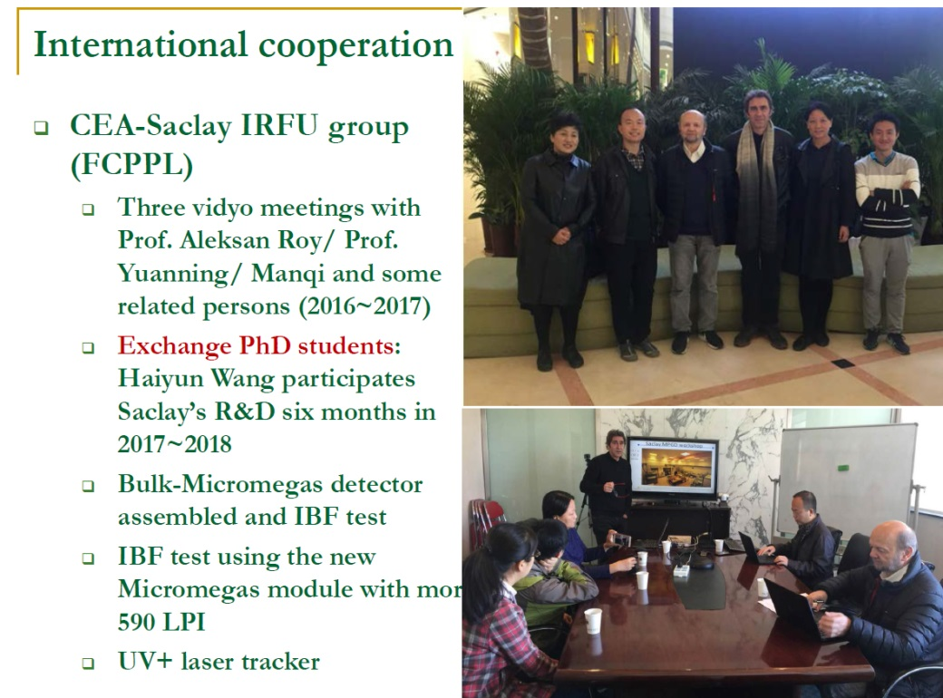
近三年来合作研究的开展
  加入国际相关的合作研究组织:
  2016年12月加入LCTPC国际合作研究组，已进行了两名研究生的合作交流
  与LCTPC合作组开展模块及束流测试研究
  开展紫外光径迹实验研究
  开展激光集成方案实验合作研究
模块研究与LCTPC国际组的合作研究
激光标定原型机与清华大学的合作研究
紫外研究与法国CEA-Saclay合作研究
Notes:
28

Slide 29
TPC技术研究得到国家重点实验室的大力资助
  TPC技术研究得到的人员和技术支持（近三年来） :
  主要参与人祁辉荣为“核探测与核电子学国家重点实验室”成员之一
  在TPC技术研究组织方面：参与人每年密切参与重点实验室组织“先进气体探测器年会”，并做学术交流报告
  在TPC探测器技术研究方面：参与人主要与国家重点室的资深专家、老师、同学保持密切的联系、交流，特别与中科大的老师在正离子反馈抑制方面得到了很好的学习和技术验证
  在TPC探测电子学技术研究方面：参与人与国家重点实验室的成员专家，进行深入交流，并对电子学研发方面优化主要设计指标参量，特别与中科大的老师在AGET电子学方面开展相关的应用研究讨论
  TPC技术研究得到的经费资助（近三年来）:
  2017年得到“核探测与核电子学国家重点实验室” ，TPC技术研究在紫外光径迹方面研究的经费（10.0万）支持
  2018年得到“核探测与核电子学国家重点实验室” ， TPC技术研究在紫外光光电效应研究方面的经费（10.0万）支持
  2019年得到“核探测与核电子学国家重点实验室” ，TPC技术研究在磁场研究方面的经费（20.0万）支持
Notes:
29

Slide 30
Det. Magnet
Uniformity
Stability
Cost
……
E-HCAL
FPA ~ E-resolution
Cooling
Cost
……

Slide 32


Slide 38
小结
CEPC
    持续努力完成了加速器、探测器概念设计报告
    启动关键技术预研究和验证 – 大规模进行
    设计、研究工作和国际接轨、合作；走出去创新
    核电子学-探测器国家重点实验室发挥了主导作用
未来
    完成关键技术的突破和准备
    培育我国发起的CEPC国际大科学合作
    瞄准下一代正负电子对撞机设施，开展科学创新

Slide 39
环形正负电子对撞机（CEPC）
BACKUP SLIDES

Slide 40
实现CEPC的路径？
国务院： “积极牵头组织国际大科学计划和大科学工程”
国发〔2018〕5号 （2018.3.14）
http://www.gov.cn/zhengce/content/2018-03/28/content_5278056.htm
“国际尖端，科学前沿。适应大科学计划基础性、战略性和前瞻性特点，聚焦国际科技界普遍关注、…”, “战略导向，提升能力。”, “中方主导，合作共赢。 ”, “创新机制”
“主要目标:
总体目标：通过牵头组织大科学计划，在世界科技前沿和驱动经济社会发展的关键领域，形成具有全球影响力的大科学计划布局，开展高水平科学研究，培养引进顶尖科技人才，增强凝聚国际共识和合作创新能力，提升我国科技创新和高端制造水平，推动科技创新合作再上新台阶，努力成为国际重大科技议题和规则的倡导者、推动者和制定者，提升在全球科技创新领域的核心竞争力和话语权。
近期目标：到2020年，培育3—5个项目，研究遴选并启动1—2个我国牵头组织的大科学计划，初步形成牵头组织大科学计划的机制做法，为后续工作探索积累有益经验。
中期目标：到2035年，培育6—10个项目，启动培育成熟项目，形成我国牵头组织的大科学计划初期布局，提升在全球若干科技领域的影响力。
远期目标：到本世纪中叶，培育若干项目，启动培育成熟项目，我国原始科技创新能力显著提高，在国际科技创新治理体系中发挥重要作用，持续为全球重大科技议题作出贡献。”
实现CEPC的一个可能的通道

Slide 41
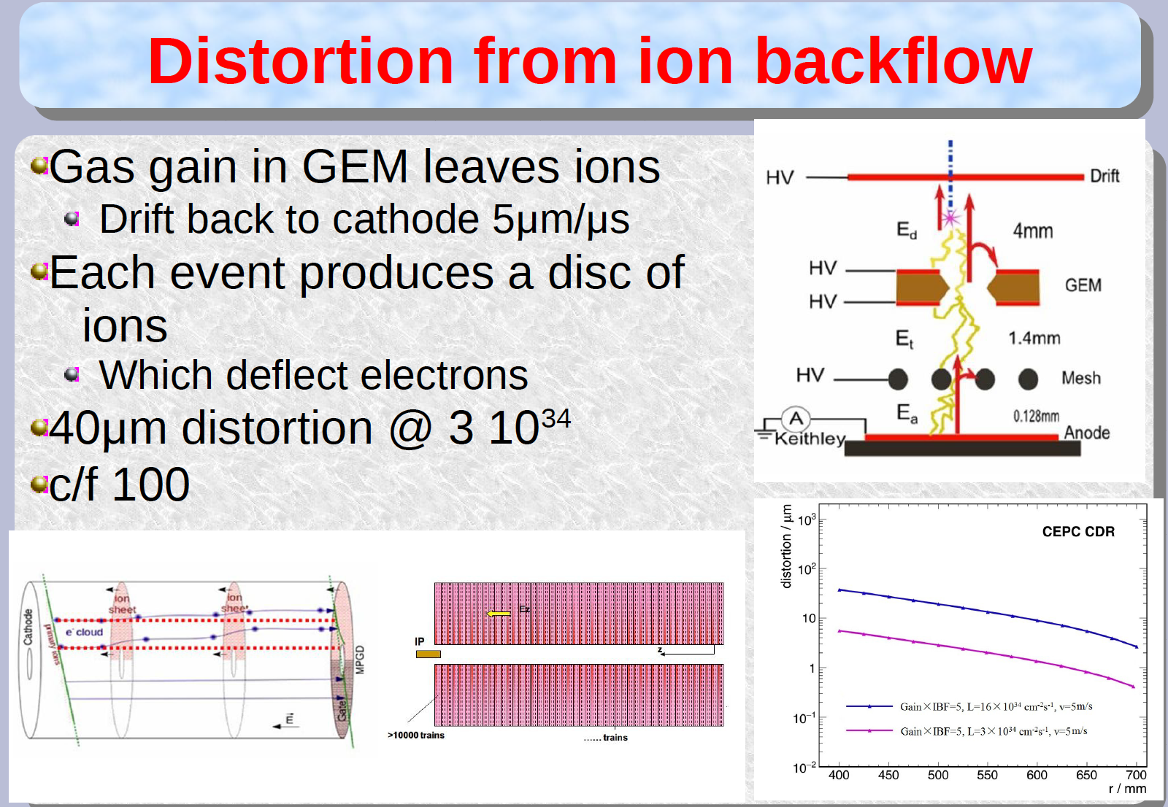
技术研发：
    CEPC探测器
TPC
41
Notes:
4/22/2019
41
41

Slide 42
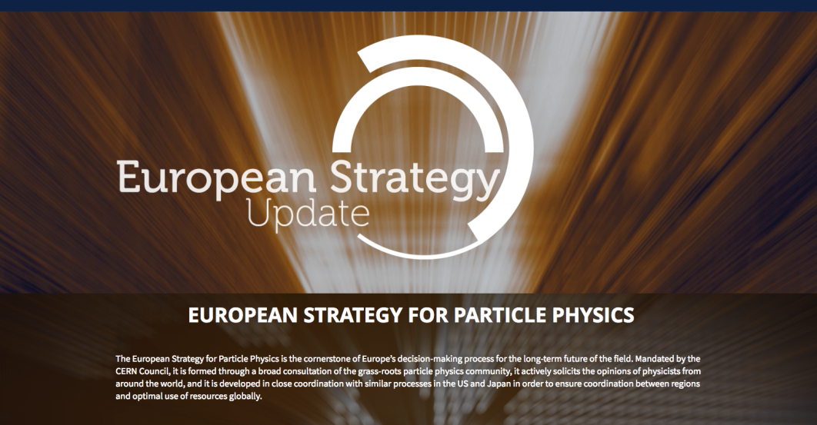
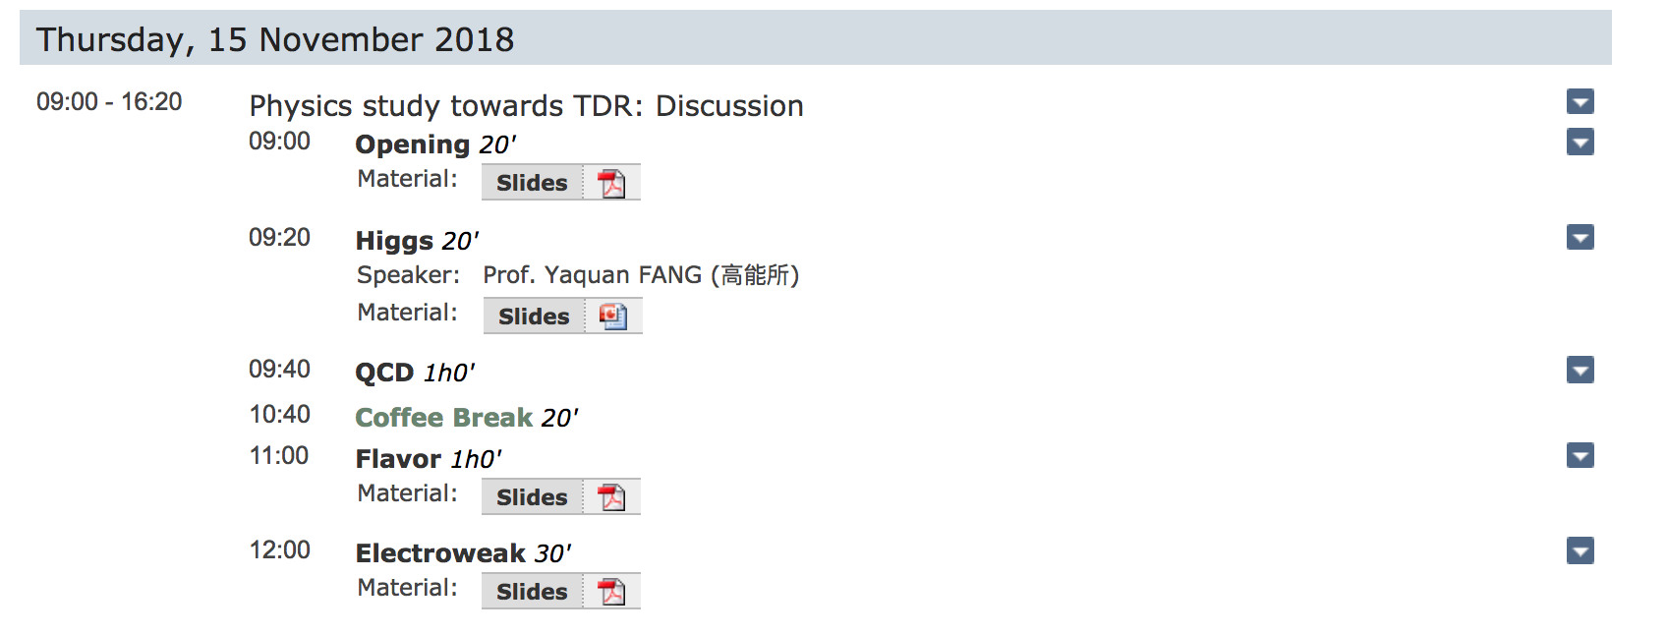
    CEPC与ILD etc 等在探测器、物理等国际合作
IHEP applied to officially join the ILD collaboration. Team composed of 15 staffs and 3 PostDocs
Preparing the CEPC input for the European strategy for Particle physics
MoU and collaborations with multiple international institutes
The International CEPC workshops
  2018.4 Rome
  2018.11 Beijing
  2019.4 Oxford, London
  2020.4 Marselle, France
  2021.4 TBD
42
Notes:
4/22/2019
42
42

